Slide 1

Natuurlijke Taal omzetten naar Programmeertaal door middel van Artificiële Intelligentie
Bachelorproef – Preben Leroy
Hogeschool Gent – Toegepaste Informatica
Academiejaar 2017-2018
Promotor: Steven Van Impe
Co-promotor: Karel Serruys
Notes:
Goede middag iedereen, ik ben Preben Leroy en vandaag ga ik mijn Bachelorproef voorstellen. Voor mijn bachelorproef onderzocht ik of het mogelijk was om door middel van artificiële inteligentie natuurlijke taal om te zetten naar programmeertaal.

Slide 2
Inhoud
Introductie
Literatuurstudie
Methodologie
Experimenten
Conclusie
Toekomst
Vragen?
Notes:
Ik start deze presentatie met een korte introductie, waarin ik ook de probleemstelling ga uitleggen. Vervolgens ga ik over naar een overzicht van welke technieken moeten gebruikt worden om generatie mogelijk te maken om dan ook een aantal bestaande mechanismen aan te halen. In de volgende twee onderdelen leg ik eigenlijk uit wat ik precies gedaan heb als experiment en hoe ik het heb uitgevoerd. Ik sluit deze presentatie af met enkele conclusies en wat er in de toekomst nog kan onderzocht worden. Verder kunnen er nog vragen gesteld worden.

Slide 3
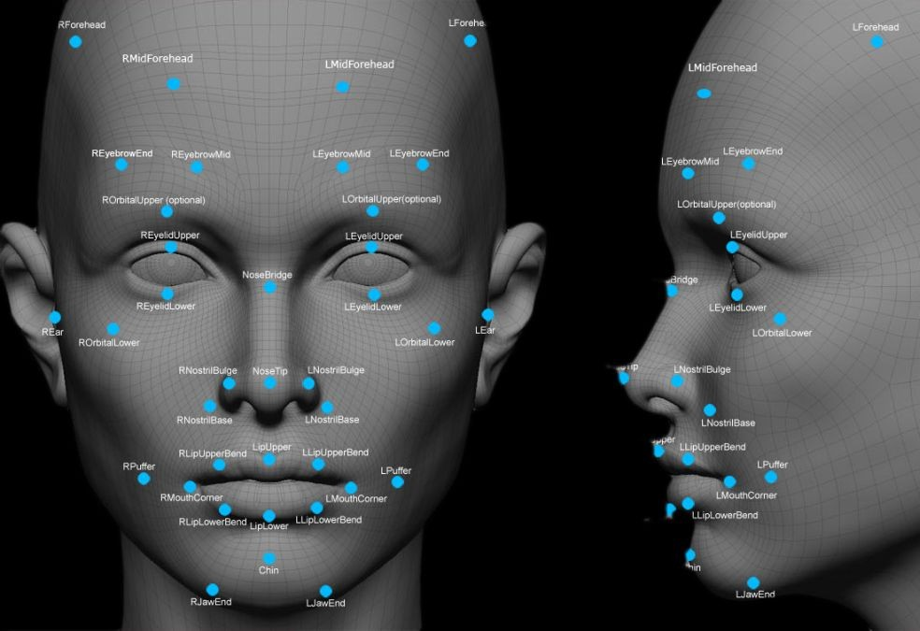
Introductie
Zelfrijdende auto’s, gezichtsherkenning, …
AI in de maatschappij
Onderzoek
Notes:
Tegenwoordig is artificiële intelligentie een belangrijk item in de maatschappij. Het kan overal bij toegepast worden. Denk maar aan zelfrijdende auto’s, gezichtsherkenning, robotmaaiers en –stofzuigers, … Maar wordt het gebruik van AI ook de standaard in onze maatschappij? In dit onderzoek ging ik op zoek naar de mogelijkheid om AI te gebruiken in de wereld van de IT. Is het mogelijk om door middel van AI code te genereren, op basis van natuurlijke taalvragen, welke op zich een functioneel karakter hebben? Deze vragen dienen wel zo duidelijk mogelijk opgebouwd te worden opdat het systeem zou weten aan wat het programma moet voldoen. Hoe preciezer de vraag, hoe gedetailleerder het programma.

Slide 4

Probleemstelling
Gartner
Groei
2022
Strategieën aanpassen
Routines aanpassen
Softwareontwikkeling
Databank-transacties
Introductie
Notes:
De technische wereld zal in de toekomst grondig veranderen. Het toepassen van artificiële intelligentie zal groeien. Gartner voorspelt dat tegen 2022 slimme technologieën en robots onze taken zouden overnemen binnen de geneeskune- en de IT-sector. Deze taken worden meestal uitgevoerd door hoog opgeleide mensen. Daarnaast vermeldt Gartner dat bedrijven hun bedrijfsstrategieën zouden moeten aanpassen. AI is bijvoorbeeld in staat om meer complexere zaken uit te voeren. De effecten die AI in de toekomst zou hebben in bedrijven, hangt af van sector tot sector. Ook in de IT wordt AI als maar belangrijker. Gartner verwacht dat artificiële intelligentie de routine functies van IT-organisaties zal gaan vervangen. Dit onderzoek gaat hierop verder: is het bijvoorbeeld mogelijk om uit natuurlijke taal iets functioneels te bouwen in de IT? Indien dit mogelijk is, zouden softwareontwikkelingsbedrijven hiervan de vruchten kunnen plukken. Ook bedrijven die zich bezig houden met databank-transacties zouden dit alles kunnen gebruiken voor de generatie van query’s.

Slide 5
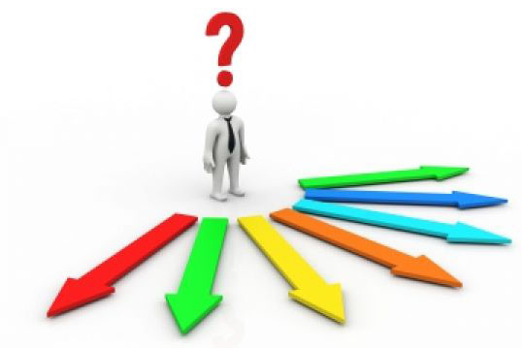
Doelstelling
Mogelijk?
Iedere programmeertaal?
Introductie
Notes:
De twee grootste doelstellingen bij dit onderzoek, is eigenlijk onderzoeken of het weldegelijk mogelijk is om code te genereren door middel van AI en op basis van natuurlijke taal. Daarnaast is het ook belangrijk om te weten of het mogelijk is code te genereren voor iedere programmeertaal.

Slide 6
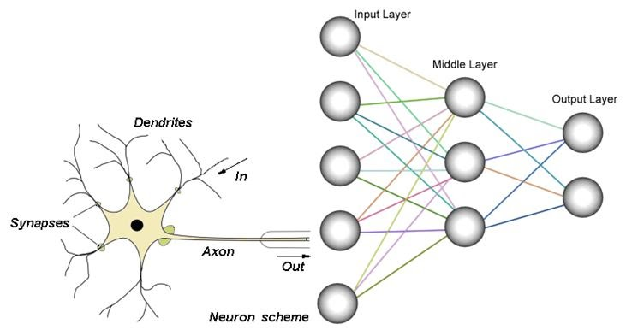
Literatuurstudie
Neurale netwerken
Menselijk brein
Meerdere lagen
Training
Training van Neuraal netwerk:
Gradient Descent
Methode van Newton
Conjugate Gradient
Quasi-Newton Methode
Het algoritme van Levenberg-Marquardt
Notes:
Voor de generatie van code wordt er gebruik gemaakt van artificiële intelligentie, meer bepaald artificiële neurale netwerken. Maar wat zijn neurale netwerken? Wanneer men denkt aan neurale netwerken, denken de meeste mensen onmiddellijk aan het menselijk brein. Het menselijk brein bestaat uit een groot aantal neuronen. Deze neuronen werken samen door middel van elektrochemische signalen. Bij artificiële neurale netwerken probeert men alle kenmerken van een menselijk neuron samen te voegen in een wiskundig model. Een neuraal netwerk bestaat meestal uit meerdere lagen.
Om optimaal gebruik te maken van neurale netwerken, dienen deze getraind te worden opdat het netwerk duidelijk weet hoe het dient te werken. Neurale netwerken zijn belangrijk voor het genereren van code uit tekst of uit natuurlijke
taal. Deze neurale netwerken worden getraind om woorden te herkennen uit de gestelde vragen. Voor de training van het algoritme kan er één van de volgende vijf optimalisatie-algoritmen gebruikt worden:
Gradient Descent: Het is een iteratief optimalisatie algoritme van de eerste orde voor het vinden van een minimum van een functie.
- Methode van Newton: De methode van Newton is een tweede orde algoritme. Het maakt gebruik van de Hessiaan (dit is een matrix van de tweede orde partiële afgeleiden van een functie) van de te minimaliseren functie. Deze functie wordt gebruikt om een betere trainingsrichting te vinden door de tweede orde afgeleiden van de verliesfunctie te gebruiken.
Conjugate Gradient: De conjugate gradiënt is een vorm tussen de gradiënt descent en de methode van Newton. Via deze methode is het mogelijk om de normaal gezien langzame convergentie te versnellen.
Quasi-Newton Methode: Bij deze methode wordt er per iteratie van het algoritme, een benadering gegeven op de inverse Hessiaan.
Het algoritme van Levenberg-Marquadt: Dit algoritme is speciaal ontworpen om te werken met verliesfuncties die de vorm aannemen van een som kwadratische fouten. Hier wordt er gebruik gemaakt van de Jacobi-matrix (De Jacobi-matrix van een functie is de matrix van de eerste-orde partiële afgeleiden van een functie.) in plaats van de Hessiaan-matrix.

Slide 7
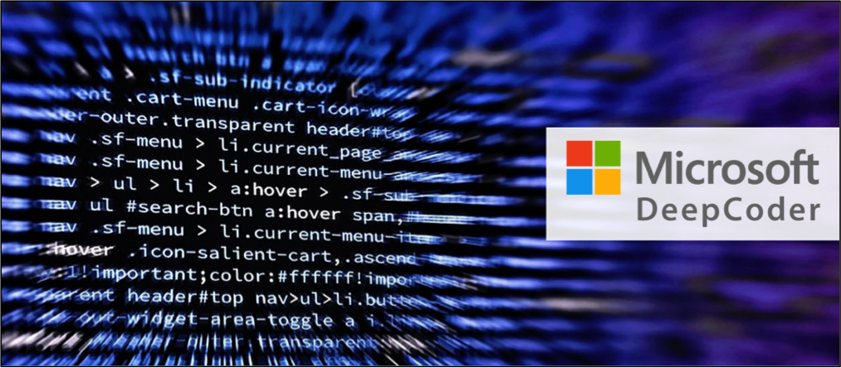
Programmageneratie
Microsoft DeepCoder
i.s.m. Universiteit Cambridge
Program synthesis
Code “stelen”
Programmeurs moeilijk werk
Literatuurstudie
Notes:
Het eerste mechanisme dat ik ga bespreken, is een mechanisme dat programma’s kan genereren, namelijk Microsoft DeepCoder. Dit is onderzocht en ontwikkeld door Microsoft en de Universiteit van Cambridge. Het is een mechanisme dat in staat is om “zelf code te schrijven”. DeepCoder maakt het voor mensen zonder enige programmeerkennis mogelijk om code te schrijven. Hiervoor maakt het gebruik van program synthesis. DeepCoder steelt als het ware lijnen code van werkende software door websites zoals StackOverflow te doorzoeken. DeepCoder volgt hiermee eigenlijk dezelfde werkwijze als de doodgewone programmeur, maar doet dat enkel wat sneller. Programmeurs hoeven geen schrik te hebben voor hun job. DeepCoder zou in de toekomst kunnen gebruikt worden om het vuile, herhalende werk op te knappen. Programmeurs zouden de eerder moeilijke taken uitvoeren.

Slide 8
Programmageneratie
Primary Objects – AI Programmer
Volledige generatie
Zelflerend mechanisme
Typeloze programmeertaal (Brainf-ck)
Turing Compleet
GA-Engine en Uniforme Gene Distributions
Vereenvoudigde set instructies
Genetisch algoritme
Genoomcreatie
Omzetting
Fitnessscore & -test
Uitvoering
Literatuurstudie
Notes:
AI Programmer, ontwikkeld door Primary Objects, is het eerste machine learning systeem dat in staat is om volledige code te genereren. De mens dient maar weinig hulp eraan te bieden om het te doen slagen. Door middel van artificiële intelligentie en enkele genetische algoritmes, is AI Programmer in staat om een aantal kleine programmaatjes te produceren. Dit mechanisme is ook zelflerend. Het is een AI genetisch algoritme dat zichzelf altijd tracht te verbeteren. Het achterliggende idee voor de ontwikkeling van dit mechanisme, is het mogelijk maken dat een computer allerlei soorten programma’s kan creëren. Het ultieme doel is om computerprogramma’s te genereren voor het oplossen van
problemen. AI Programmer gebruikt een typeloze programmeertaal, meestal Brainf-ck. Deze programmeertaal bevat maar acht instructies om de generatie van software door middel van AI Programmer te sturen. Dit heeft als voordeel dat het mechanisme:
Turing compleet is, waarbij de programma’s in theorie in staat om te voldoen aan alle taken die men zou willen of kunnen uitvoeren met een computer.
GA-Engine en Uniforme Gene Distributions, iedere instructie een willekeurige kans had om op iedere mogelijke locatie in een gensequentie te worden gekozen (wanneer willekeur nodig is).
Vereenvoudigde set instructies, een vereenvoudigde instructieset zorgt ervoor dat de zoekruimte waarin doelprogrammacode dient gevonden te worden verkleint.
AI Programmer is een genetisch algoritme. Voor de generatie van een programma via zo’n algoritme, dient men eerst een genoom te creëren. In de biologie wordt een genoom beschreven als de complete genetische samenstelling van een organisme, cel of virus. In deze context wordt een genoom ongeveer gelijkaardig beschreven. Nadat een genoom is aangemaakt, wordt dit omgezet naar een programma. Dit programma wordt uitgevoerd en er wordt een fitnessscore toegekend aan het resultaat. Hoe beter het resultaat, hoe hoger de score. Om een genetisch algoritme te kunnen gebruiken, is een fitnesstest nodig om uit te maken hoe goed een bepaalde oplossing overeenkomt met het beoogde doelprogramma. Het programma kan uiteindelijk worden uitgevoerd. De programmeerwereld blijft zichzelf altijd heruitvinden. Software en hardware wordt altijd complexer. De software-ontwikkeling zal de capaciteit van programmeurs binnenkort overstijgen. Naarmate deze tijd nadert, zullen programmeurs nood hebben aan assistentie van automatische softwareontwikkelingsalgoritmen. Hiervoor kan AI Programmer dan een mogelijke oplossing zijn.

Slide 9
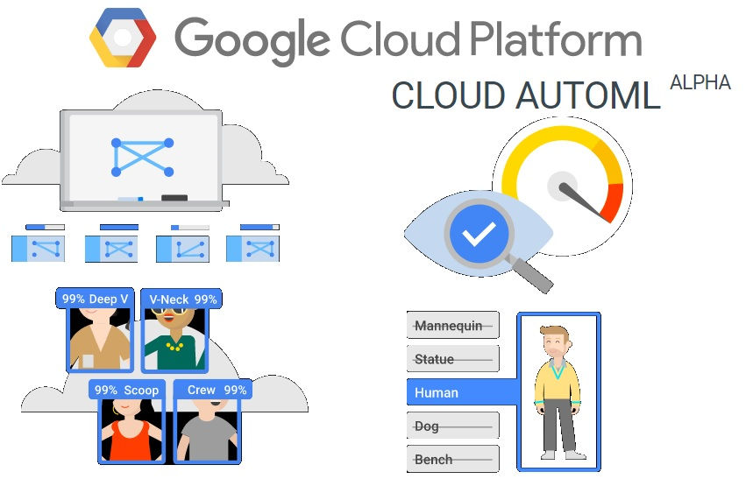
Machine Learning
Google AutoML
Zichzelf verbeteren
Gebrek aan AI talent
Google Cloud
Gloednieuw
Literatuurstudie
Notes:
Het volgende mechanisme is Google AutoML, een Machine Learning algoritme. Dit is, zoals AI Programmer, een mechanisme dat zichzelf ook altijd tracht te verbeteren. Het mechanisme is al zo sterk geëvolueerd dat het zelf betere code zou kunnen schrijven dan de programmeurs zelf. Google ontwikkelde hun AutoML als oplossing voor het gebrek aan talent bij de AI-programmeurs. De vraag naar gespecialiseerde programmeurs is zo groot geworden, dat AutoML als oplossing werd aangereikt. AutoML behoort tot de Google Cloud. Eén van de features van dit mechanisme is dan ook dat het volledig is geïntegreerd met andere Google Cloud services. Het maakt de klant mogelijk om de volledige Cloud service van Google op een consistente manier te gebruiken. AutoML is nog gloednieuw. Het is ongeveer een jaar geleden voorgesteld. Google verwacht dat AutoML de basis zal vormen voor de volgende generaties in machine-learning.

Slide 10
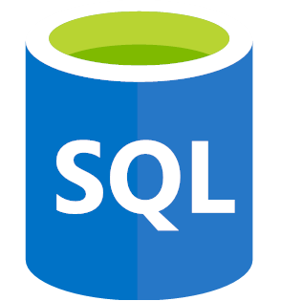

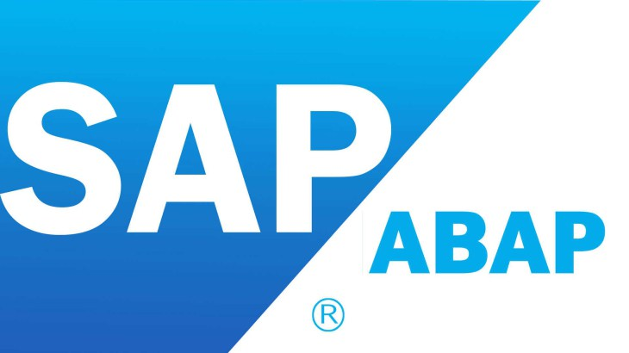
SQL-generatie
Vierde generatie programmeertalen
Programmeertaal ~ Natuurlijke taal
Grote hoeveelheden data
Domeinen:
DB-query’s
Rapporteringen
Gegevensmanipulaties
…
SQL, R, ABAP, …
Literatuurstudie
Notes:
Alvorens over te gaan naar de volgende mechanismen, leg ik eerst iets uit rond SQL. SQL behoort namelijk tot de vierde generatie programmeertalen. Dit zijn programmeertalen die dicht aanleunen bij de natuurlijke taal. Het zijn de enige programmeertalen die vaak in contact komen met grote hoeveelheden data. Je kan deze programmeertalen terugvinden in volgende domeinen:
Databank-query’s
Rapporteringen
Gegevensmanipulaties
Enz.
Voorbeelden van 4e generatie programmeertalen zijn zoals eerder gezegd SQL, maar ook R en ABAP.

Slide 11
SQL-generatie
SalesForce – Seq2SQL
AI & Reïnforcement Learning
SQL Query’s
Seq2Seq-model
Query: 3 onderdelen
Aggregatie
Kolom
Where-clause
WikiSQL
SQLNet
Geen Reïnforcement Learning
Schetsen
Seq2Set-model
Literatuurstudie
Notes:
Seq2SQL, ontwikkeld door SalesForce, is één van de algoritmen die in staat is om SQL query’s te ontwikkelen door middel van AI en Reïnforcement Learning. Reïnforcement Learning zorgt ervoor dat het mechanisme in staat is te leren uit zijn eigen ervaringen. Wanneer het mechanisme iets goed doet, wordt het hiervoor beloond. Het zal die stappen blijven uitvoeren waarvoor het de meeste beloningen heeft gekregen. Het doel is om het meeste beloningen te verkrijgen. Het Seq2SQL mechanisme maakt gebruik van het sequence-to-sequence model. Het basismodel hiervan bestaat uit een encoder en een decoder. Beiden zijn recurrente lagen van het neurale netwerk (De mogelijkheid om verder te bouwen op eerdere typen netwerken met ingangsvectoren van een vaste grootte en uitgangsvectoren). Er wordt, door de encoder, een invoerreeks verwerkt tot een vaste representatie. De uitkomst van de encoder dient als context voor de decoder. Deze verwerkte informatie wordt hier dan gedecodeerd tot een bepaalde uitvoerreeks. Seq2SQL is dus in staat SQL query’s te genereren. Zo’n query’s bestaan meestal uit 3 onderdelen: een eventuele aggregatie-operator, welke een samenvatting weergeeft van de rijen die door de SQL-query worden aangeroepen, de kolom waarop de query dient uitgevoerd te worden en de where-clause, dit geeft aan op welke rij(en) er dient gefilterd te worden. Seq2SQL zorgt ervoor dat een vraag direct in zo’n vorm kan gegoten worden. Het mechanisme wordt getraind op basis van de WikiSQL dataset, welke gelijktijdig gelanceerd werd door SalesForce.
SQLNet is een gelijkaardig algoritme als Seq2SQL, maar hier wordt er geen gebruik gemaakt van Reïnforcement Learning. SQLNet werkt volgens een schetsmatige benadering waarbij een schets een afhankelijkheidsgrafiek bevat. Op die manier kan een voorspelling gedaan worden door eerdere, afhankelijke voorspellingen in overweging te nemen. Het basisidee van SQLNet is het gebruik van een schetsmatige voorstelling die overeenkomt met de SQL-grammatica. Het mechanisme dient enkel de plaatsen in de schets op te vullen. De schets is zo opgebouwd, dat het mogelijk is om alle soorten query’s te kunnen genereren. Hier wordt in tegenstelling tot bij Seq2SQL geen gebruik gemaakt van het Seq2Seq-model, maar van het sequence-to-set-model, waarbij de belanghebbende WHERE-kolommen in een subset worden opgeslagen.

Slide 12
SQL-generatie
NLIDBS
Weinig kennis databanken
Intelligente Interface
Semantische matchingtechniek
9 Stappen
PHP, HTML, CSS, Javascript, MySQL
NL2Prog
Deep seq2seq-model
Encoder-decoder model
WikiSQL
Literatuurstudie
Notes:
Het volgende algoritme, NLIDBS, is een algoritme dat in staat is tekst om te zetten naar SQL query’s. Tegenwoordig worden grote hoeveelheden data opgeslagen in relationele databanken. Een groot nadeel hierbij is dat de meeste mensen de kennis niet hebben inzake SQL om te communiceren met de databank. Een oplossing hiervoor zou zijn dat mensen in hun eigen taal zouden kunnen communiceren met de databank. Onderzoekers hebben een intelligente interface ontwikkeld die natuurlijke taalquery’s (zoals “Geef een lijst van de laatste 5 presidenten van Amerika.”) omzet naar SQL-query’s om dit op te lossen. Er wordt hier gebruik gemaakt van semantische matchingtechnieken. Hierbij wordt er rekening gehouden met de betekenis van de woorden in de opgegeven zoekstring. Om tot de juiste query te komen, worden er 9 stappen uitgevoerd. Die zijn allen terug te vinden in deze afbeelding. (UITLEGGEN) Het complete mechanisme is opgebouwd in PHP, HTML, CSS en Javascript als frontend, met een MySQL-databanksysteem als backend service.
Het laaste algoritme is NL2Prog. Hier wordt gebruik gemaakt van het deep sequence-to-sequence model. Hierbij wordt als decoder een eenvoudig type systeem van SQL-expressies gebruikt, welke gebruikt worden om de uitvoervoorspelling te structureren. Meer in detail: NL2Prog genereert SQL-query’s met behulp van een RNN-gebaseerd encoder-decoder model. Zoals bij Seq2SQL en SQLNet wordt ook dit model geëvalueerd op de WikiSQL dataset

Slide 13
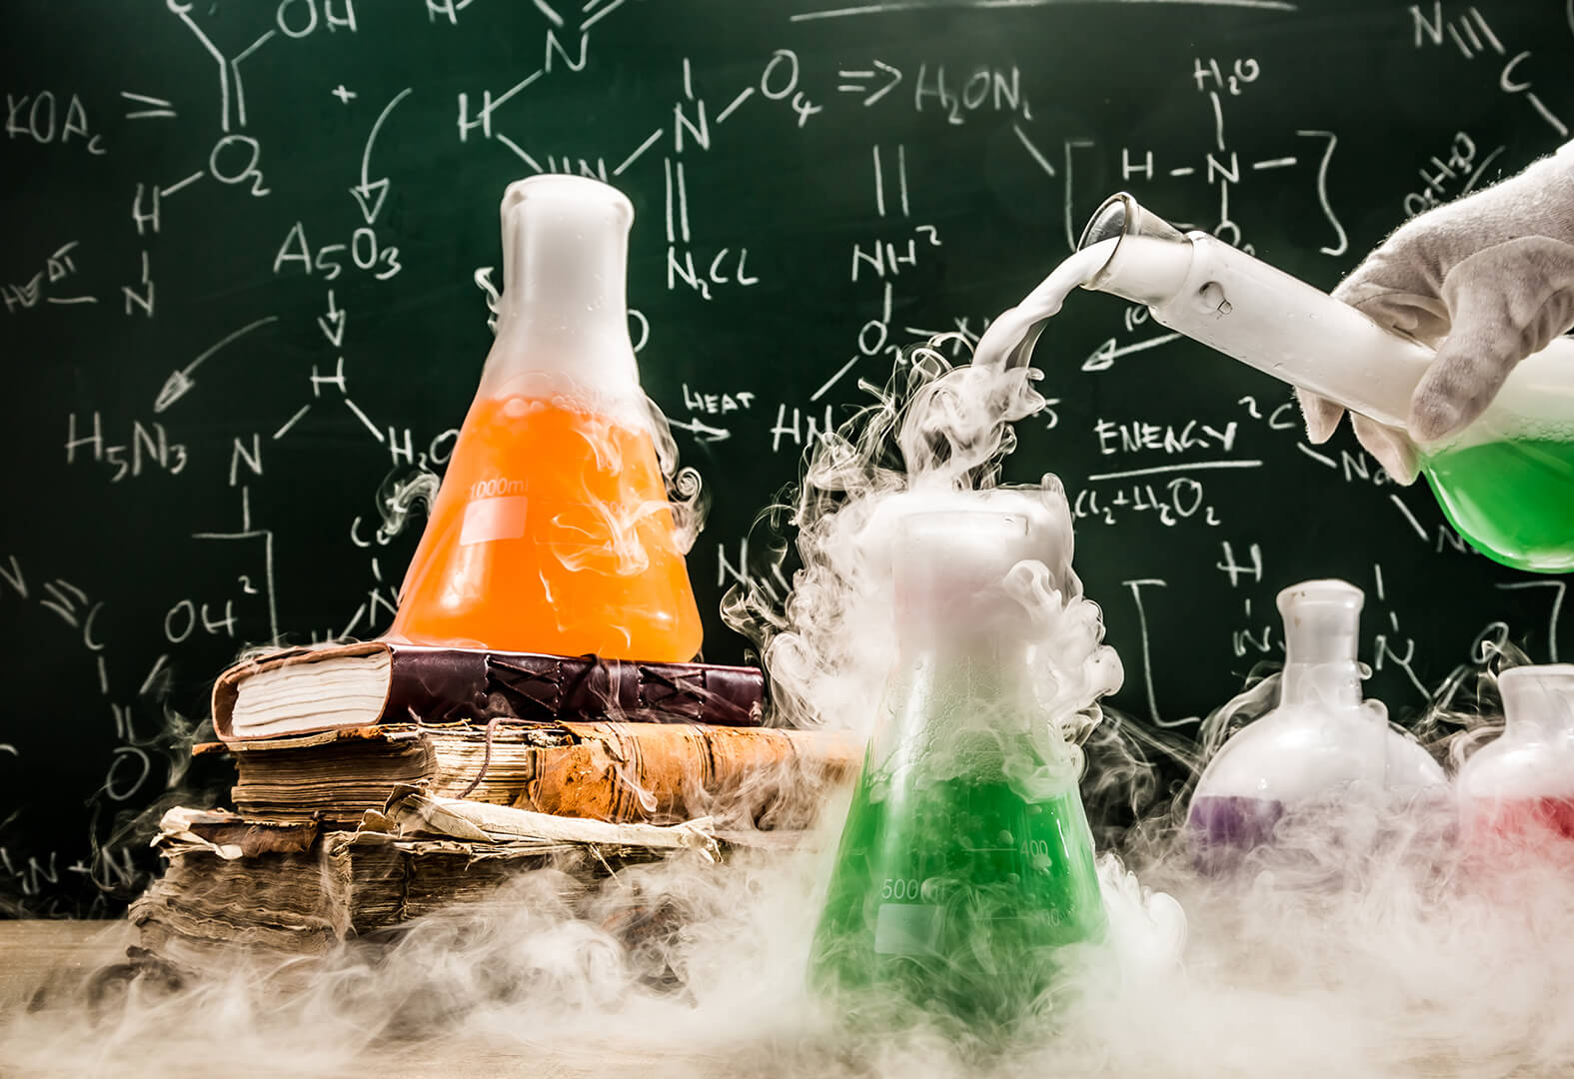
Experiment
Methodologie
Uitvoering
Notes:
Het experiment ga ik in twee stappen trachten uit te leggen. Eerst ga ik uitleggen wat ik van plan was te doen en hoe ik het gedaan heb, om dan over te gaan naar de effectieve uitvoering van het experiment.

Slide 14

Methodologie
Opzet
Uitvoering
Algoritme
Opbouw
Uitvoering
Resultaten
Experiment
Notes:
De eerste stap van het experiment, is het uitleggen wat ik precies gedaan heb en hoe ik het experiment heb uitgevoerd. Tijdens de literatuurstudie werden voor het Seq2SQL-model en het SQLNet-model github-repositories teruggevonden. Deze konden gebruikt worden tijdens de experiment-fase. Daarnaast werd er ook een github-repository gevonden die volledig in het teken stond van WikiSQL. Deze drie mechanismen werden volledig uitgetest. Hiervoor dienden ze wel lokaal beschikbaar te zijn. In eerste instantie werden alle gevonden scripts uitgevoerd op een Windows systeem. Spijtig genoeg faalde de uitvoering. Daarom werd er gekozen om een Linux-omgeving te gebruiken. Eerst werd Ubuntu op een virtuele machine geïnstalleerd, aar toen dat niet werkte, werd Ubuntu geïnstalleerd op een andere laptop op een nieuwe partitie. Wanneer de installatie van Ubuntu compleet was, werden er nog andere tools geïnstalleerd: Github, Python (versie 2.7) en Python (3.6).
Wanneer de setup compleet was, konden de scripts uitgevoerd worden. Alvorens de scripts zelf uit te voeren, werd het algoritme eerst nog eens kort aangehaald, om vervolgens de opbouw en de uitvoering van het script te bespreken. Uiteindelijk werden de gevonden resultaten besproken.

Slide 15

WikiSQL
Algoritme
Salesforce (gelijktijdig met Seq2SQL)
Dataset voor training
Opbouw
Repository
Python-scripts
Trainingsdata
…
Uitvoering
Installatie modules
Via Terminal
Via Docker
Resultaten
Verschil tussen Terminal, Docker en voorgeschreven resultaten
Training loopt mis
Uitvoering - Experiment
Notes:
WikiSQL is het eerste algoritme dat ik uitgetest heb. Het is een dataset dat door SalesForce ontwikkeld werd. Het is gelijktijdig op de markt gebracht als het Seq2SQL-model (wat ook door SalesForce ontwikkeld werd). Dit is een dataset dat veel gebruikt wordt voor het trainen van algoritmen (zoals Seq2SQL en SQLNet).
De repository op Github bestond uit 2 mappen, 2 Python-scripts, 2 tekstbestanden en een aantal andere bestanden. In beide mappen worden heel wat Python-scripts gegeven. Deze scripts zorgen voor onder ander de installatie van het algoritme, maar ook zijn er scripts die tijdens de uitvoering van andere scripts worden uitgevoerd. Daarnaast zijn er ook scripts voor training en evaluatie van het algoritme. Ook wordt er een Dockerfile gegeven, dit bestand wordt gebruikt om een image te maken voor het trainen en het uitvoeren van het algoritme van WikiSQL via een Docker container. Daarnaast worden er databestanden (sqlite-databanken, jsonl-bestanden met info over de tabellen) en voorbeeld voorspellingenbestanden gegeven.
Alvorens men kan starten met de uitvoering van de scripts, dient men eerst alle nodige modules te installeren. Deze modules worden allemaal opgelijst in een requirements.txt. Hou er wel rekening mee om voor de uitvoering de scripts de juiste Python-versie te gebruiken, in dit geval Python3.6. Er zijn 2 manieren om het WikiSQL-algoritme uit te voeren. Het is mogelijk iedere script uit te voeren aan de hand van commando’s in de terminal, of je voert alles in één keer uit via Docker (door gebruik te maken van de dockerfile). Soms is het tijdens de uitvoering nog nodig zaken te installeren op het systeem. Maar uiteindelijk kan alles wel uitgevoerd worden. Tijdens de uitvoering via terminal loopt het wel geregeld mis. Sommige van de trainingsquery’s kunnen niet uitgevoerd worden werd er als melding gegeven. Deze “mislukte” query’s werden uitgetest in een SQLite-browser op de juiste tabellen, daar werkten ze wel. Er werd naar een oplossing gezocht, maar geen gevonden. De query’s klopten wel. Uiteindelijk werd er beslist de mislukte query’s weg te laten uit het systeem. Via docker kwam dit probleem niet voor. Hier werd, vanaf wanneer de training van het algoritme misliep, de training gestopt en overgegaan naar de uitvoering van het test/evaluatie script.
Zowel bij de uitvoering van het algoritme via de terminal, als de uitvoering via een Docker container mislukten aangezien de training van het algoritme niet compleet is. Bij het uitvoeren in de terminal worden er in totaal, over de drie verschillende test-datasets gezien, 22 query’s niet uitgevoerd tijdens het trainen van het algoritme. In volgende slide worden de bekomen en de verreiste resultaten weergegeven.

Slide 16
WikiSQL
Terminal:
{
“ex_accuracy”: 0.16813212927756654,
“lf_accuracy”: 0.1091967680608365
}
Docker:
{
“ex_accuracy”: 0.5380596128725804,
“lf_accuracy”: 0.35375846099038116
}
Opgegeven:
{
“ex_accuracy”: 0.37036632039365774,
"lf_accuracy": 0.2334609075997813
}
Uitvoering - Experiment
Notes:
Zoals iedereen kan zien, komen de resultaten niet overeen met de opgegeven resultaten.

Slide 17
SQLNet
Algoritme
Neuraal netwerk
WikiSQL
Geen Reïnforcement Learning
Opbouw
Repository
Python-scripts
Trainingsdata
…
Uitvoering
Installatie modules
Download Glove
Uitvoering Python-scripts
Resultaten
Geen resultaten
Script niet werkende
CUDA errors
Uitvoering - Experiment
Notes:
Het volgende onderzochte algoritme, SQLNet, is zoals eerder gezegd een neuraal netwerk dat in staat is om, zonder het gebruik van reïnforcement learning, SQL query’s te genereren. Als trainingsdataset maakt het gebruik van de WikiSQL dataset.
Net als WikiSQL is SQLNet ook opgebouwd uit 2 mappen, 3 Python-scripts (Python 2.7), één tekstbestand en een aantal andere bestanden. Ook worden database-bestanden meegegeven. Ook hier zijn er scripts die zorgen voor onder ander de installatie van het algoritme, maar ook zijn er scripts die tijdens de uitvoering van andere scripts worden uitgevoerd. Daarnaast zijn er ook scripts voor training en evaluatie van het algoritme.
Alvorens men kan starten met de uitvoering van de scripts, dient men eerst alle nodige modules te installeren. Deze modules worden allemaal opgelijst in een requirements.txt. Hou er wel rekening mee om voor de uitvoering de scripts de juiste Python-versie te gebruiken, in dit geval Python2.7. Vervolgens dient het glove bestand gedownload worden via het bash download_glove.sh commando. Vervolgens werd er getracht de Python-scripts uit te voeren. Hier liep het mis.
De scripts gebruiken de CUDA-toolkit van NVIDIA, zodat het mogelijk is om de algortimen uit te voeren op een NVIDIA-GPU. Indien een NVIDIA-GPU gebruikt wordt als draaiende GPU, komt er echter een foutmelding op het scherm. Er is komt een Segmentation Error. Wanneer er een andere GPU gebruikt wordt, kunnen de scripts wel uitgevoerd worden. Wanneer ik dan een trainingsscript wou uitvoeren, komt er een volgende foutmelding op het scherm. CUDA Runtime Error (35): CUDA Driver version is insufficient for CUDA Runtime version. Deze foutmelding komt voor wanneer het systeem oudere componenten van het stuurprogramma voor de GPU aanwezig zijn op het systeem. Ook is er een oudere/verkeerde versie van de CUDA-toolkit aanwezig op het systeem. Dit kan verholpen worden door eerst beide stuurprogramma’s te verwijderen en deze beide terug te installeren. Hiervoor werden er allerlei nieuwe stuurprogramma’s geïnstalleerd en oudere stuurprogramma’s verwijderd. Vervolgens werd er opnieuw getracht de scripts uit te voeren, opnieuw kreeg ik een CUDA Runtime Error: CUDA Runtime Error (30) unknown error at /pytorch/aten/src/THC/THCGeneral.cpp:70. Nu was het niet echt duidelijk waar het probleem zich vertoonde. Dit werd online onderzocht. Op de blog van Pytorch (2017) werd een mogelijke oplossing gevonden voor dit probleem. Ook werd het onmiddelijk duidelijk dat deze fout niets te maken had met versie-probleem bij één van de stuurprogramma’s. Volgens de blog kon het probleem opgelost worden door de laptop eens te herstarten. De laptop werd herstart, maar het probleem bleef zich vertonen. Een andere mogelijke oplossing werd niet gevonden. Elke mogelijke oplossing kwam op hetzelfde neer: herstart de computer. Het uitvoeren van de andere scripts mislukte ook door deze reden, aangezien ze allen dezelfde CUDA toolkit gebruikten.
De scripts konden niet correct uitgevoerd worden, waardoor er geen resultaten kunnen bekomen worden.

Slide 18
Seq2SQL
Algoritme
Neuraal netwerk
WikiSQL
SalesForce
Reïnforcement Learning
Opbouw
Repository
Bash-scripts
Voor installatie
Voor uitvoering
Oproepen Python-scripts
…
Uitvoering
Installatie algoritme
Uitvoeren installatiescript
Installatie modules
Uitvoeren bash-scripts
Resultaten
Geen resultaten
Uitvoeringstijd meer dan 48 uur per script
Geen duidelijke test/evaluatie scripts
Reïnforcement Learning wel zichtbaar
Uitvoering - Experiment
Notes:
Het laatste onderzochte algoritme, Seq2SQL, is zoals eerder gezegd een neuraal netwerk dat in staat is om, met het gebruik van reïnforcement learning, SQL query’s te genereren. Als trainingsdataset maakt het gebruik van de WikiSQL dataset. Het is ontwikkeld door SalesForce.
De repository bestaat grotendeels uit uit te voeren bash-scripts. Naast scripts voor de uitvoering van het algoritme, wordt er ook een script voorzien voor de installatie van het algoritme. Ook worden er databestanden voorzien, alsook belangrijke Python-scripts voor de effectieve uitvoering van het algoritme. Deze scripts worden uitgevoerd vanuit de bash-scripts.
Voor de uitvoering van het algoritme werd eerst het installatiescript uitgevoerd. Daarna werd er een eerste bash-script uitgevoerd. Deze scripts zorgen eigenlijk voor de training van het algoritme. De uitvoeringen liepen in het begin wat mis. Er dienden nog een aantal modules geïnstalleerd te worden. Hier werd er geen requirements-bestand opgegeven. Uiteindelijk konden de scripts uitgevoerd worden. De scripts liepen iteratief. Per iteratie doorliep het systeem een databestand om zo te kijken hoe goed het resultaat van de uitgevoerde query was. Hier kwam wel het reïnforcement learning gedeelte naar boven.
Na zo’n 48 uur waren een aantal scripts nog steeds aan het lopen. Er werden geen duidelijke resultaten verkregen, aangezien het op zich ook niet duidelijk was wanneer de scripts konden gestopt worden. Wel zag je direct dat de uitvoering zichzelf altijd trachtte te verbeteren. Er waren geen duidelijke test/evaluatie scripts voorhanden.

Slide 19

Algemeen
Uitvoering - Experiment
Notes:
Gezien de onderzochte scripts niet optimaal werkten en er geen werkende oplossingen voorhanden waren, was het ook niet mogelijk deze scripts uit te testen op een andere dataset, wat in eerste instantie de bedoeling was. Er kon geen duidelijke vergelijking gemaakt worden tussen de originele uitvoering en de uitvoering met de nieuwe dataset. Enkel het laatst beschreven algoritme, Seq2SQL, werd uitgetest op meerdere datasets, maar de uitvoering van de scripts gaven geen duidelijke resultaten.

Slide 20

Conclusie
Algemeen
Mogelijkheid tot generatie
Tools: MS DeepCoder, NLIDBS, NL2Prog, …
Kanttekening
Modellen niet op punt
Notes:
Het is algemeen gezien mogelijk om code te genereren door middel van AI op basis van natuurlijke taalvragen. Dit was al duidelijk na de uitvoering van de literatuurstudie. Tools die hiervoor in aanmerking komen zijn bijvoorbeeld MS DeepCoder, NLIDBS en NL2Prog. Er dient wel een kanttekening gemaakt te worden bij dit gegeven. Tijdens de uitvoering van het experiment, waarbij WikiSQL, SQLNet en Seq2SQL, werd het al snel duidelijk dat de uitvoering van de algoritmen niet volledig op punt stonden. Ofwel lukte de training van het algoritme niet optimaal (zoals bij WikiSQL), ofwel kwam het algoritme in een oneindige lus terecht (Seq2SQL), ofwel was het niet mogelijk om het algoritme uit te voeren door andere problemen (SQLNet). Dit dient voor de toekomst op punt gesteld te worden, opdat de uitvoering van de algoritmen op punt staan.

Slide 21
Conclusie
Databases
SQLite-formaat
Scripts
Python
Volledige generatie
4e generatie programmeertalen
Uitzondering MS Deepcoder
Notes:
De meeste databasebestanden die gevonden werden in de repositories, waren van het SQLite-formaat. Daarnaast werden er soms ook JSONL-bestanden gegeven die meer informatie gaven over onder andere de tabellen. De uit te voeren scripts waren meestal geschreven in Python, enerzijds Python 2.7, anderzijds Python 3.6. Seq2SQL is het enige script dat ook gebruik maakt van bash-scripts. Hierin wordt er wel een Python-script opgeroepen.
Volledige programmageneratie is enkel mogelijk voor programma’s die geschreven worden in 4e generatie programmeertalen, dit met uitzondering van AI Programmer welke in staat is om kleine programmaatjes te genereren. Een uitzondering is MS DeepCoder, welke in staat is programma’s te schrijven zoals een programmeur zou doen.

Slide 22

Toekomst
Nieuwe techniek
Uitbreiden
AI verbeteren
Meer onderzoek naar mechanismen
Notes:
Code genereren door middel van AI op basis van natuurlijke taal is een nieuwe techniek. De modellen zijn nog niet volledig en zullen in de loop der tijd uitgebreider en beter worden. Net zoals dat artificiële intelligentie ook nog altijd zal blijven verbeteren. Ook is er in de toekomst meer onderzoek nodig naar de reeds beschreven mechanismen opdat deze productief zouden kunnen worden. Van alle beschreven mechanismen is enkel Google AutoML reeds actief. Andere mechanismen zijn deels operationeel, maar de meeste hebben nog meer onderzoek nodig.

Slide 23

Vragen
Notes:
Zijn er nog vragen?

Slide 24
Bedankt!
Natuurlijke Taal omzetten naar Programmeertaal door middel van Artificiële Intelligentie
Bachelorproef – Preben Leroy
Academiejaar 2017 – 2018
Notes:
Ik ben op het einde gekomen van mijn presentatie. Ik hoop dat het interessant was. Bedankt voor de aandacht!

